Slide 1



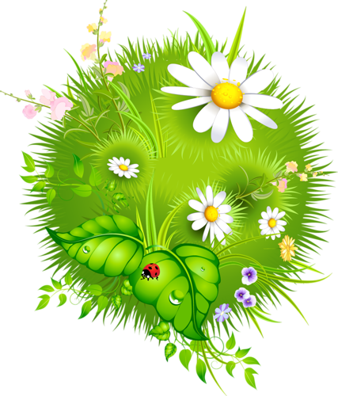
Які
бувають
рослини.

Slide 2

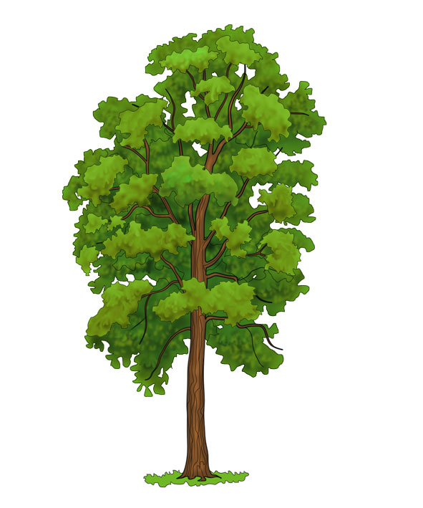
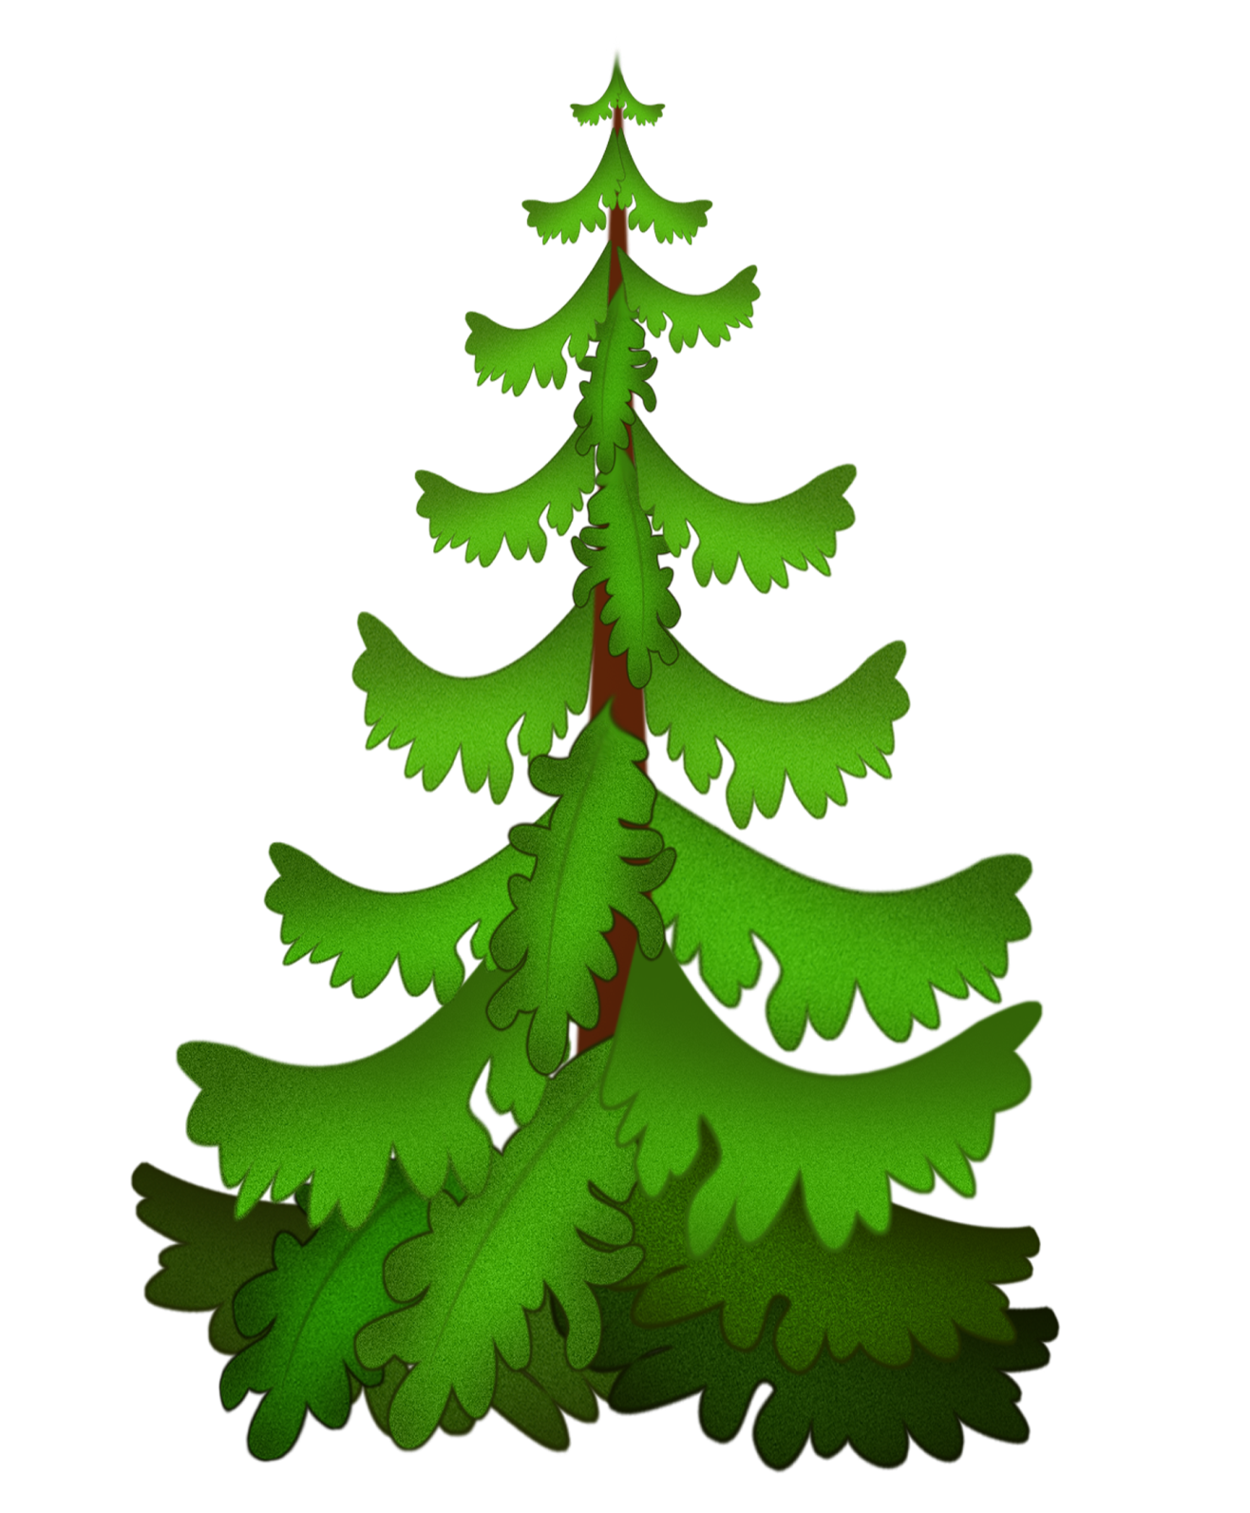
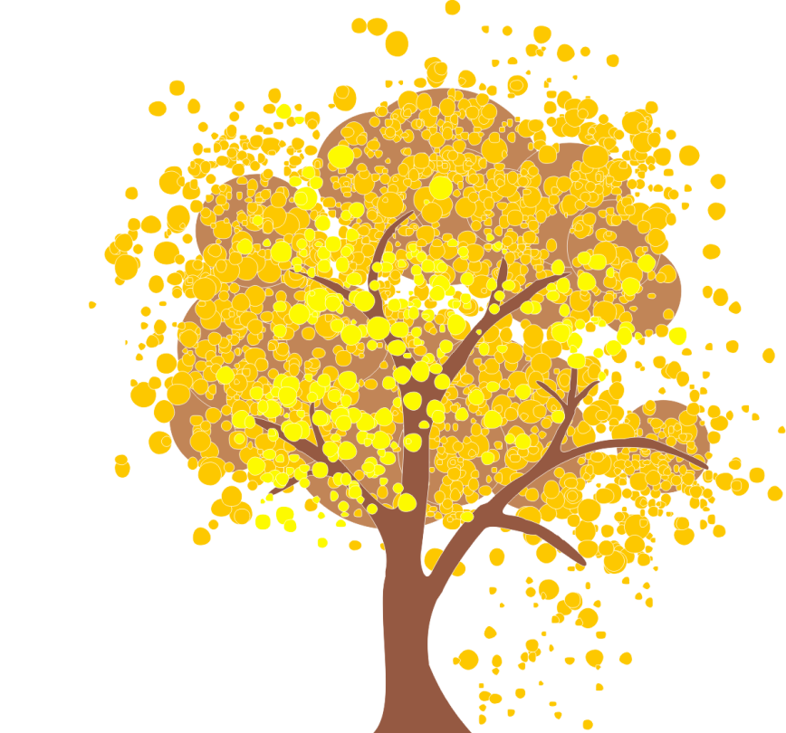
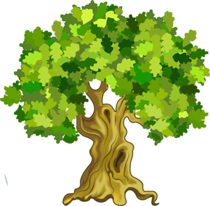
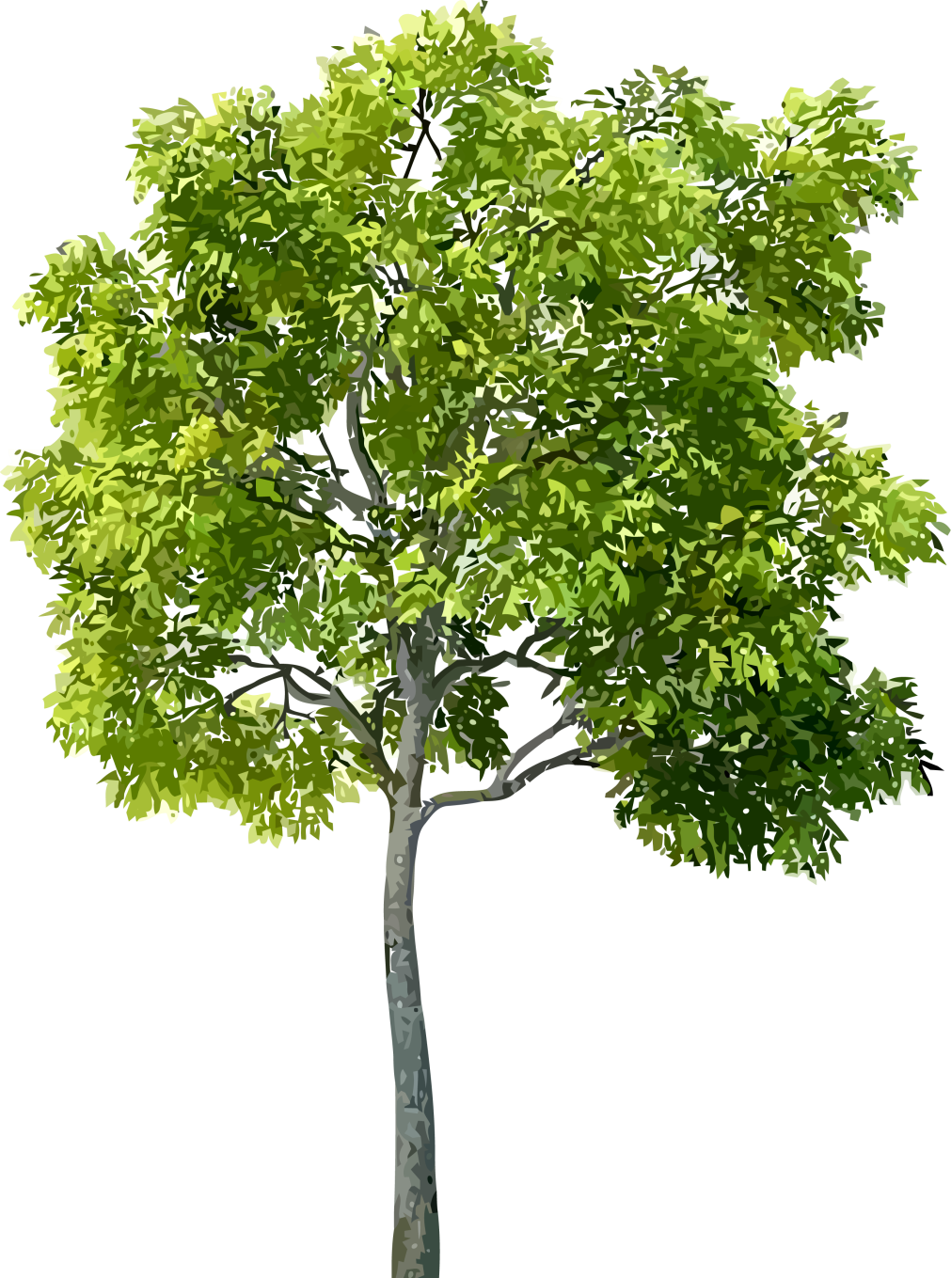
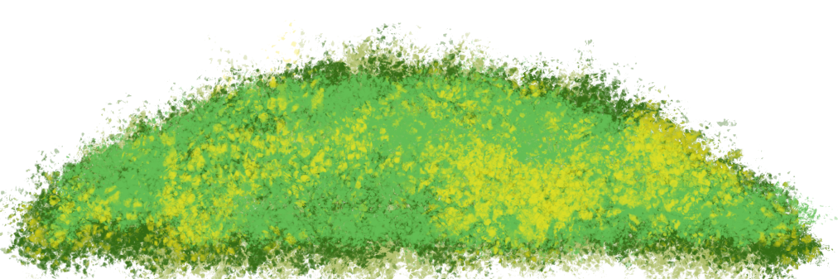
Дерева
Де́рева — великі, багаторічні, дерев'янисті рослини.
Дерева мають єдине головне стебло-стовбур. У нашій місцевості ростуть: липа, тополя, береза, каштан, ялинка та багато інших дерев.

Slide 3
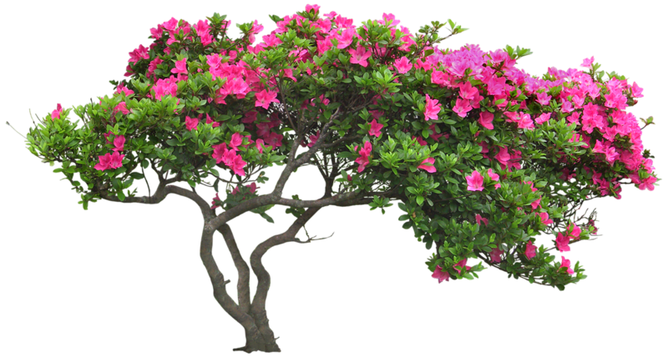
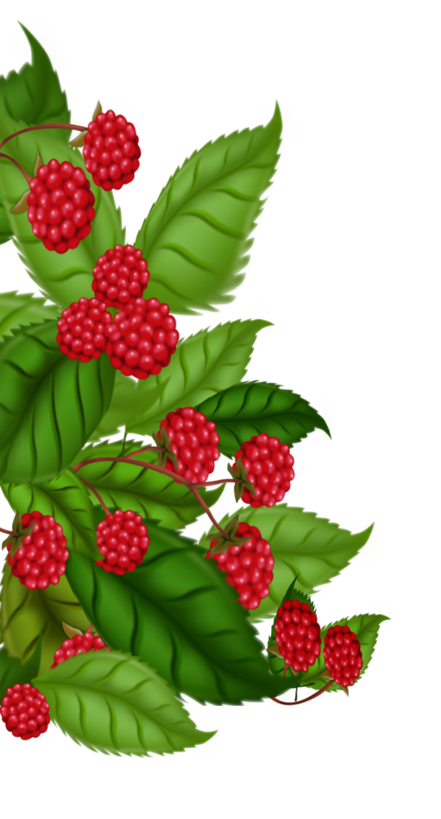
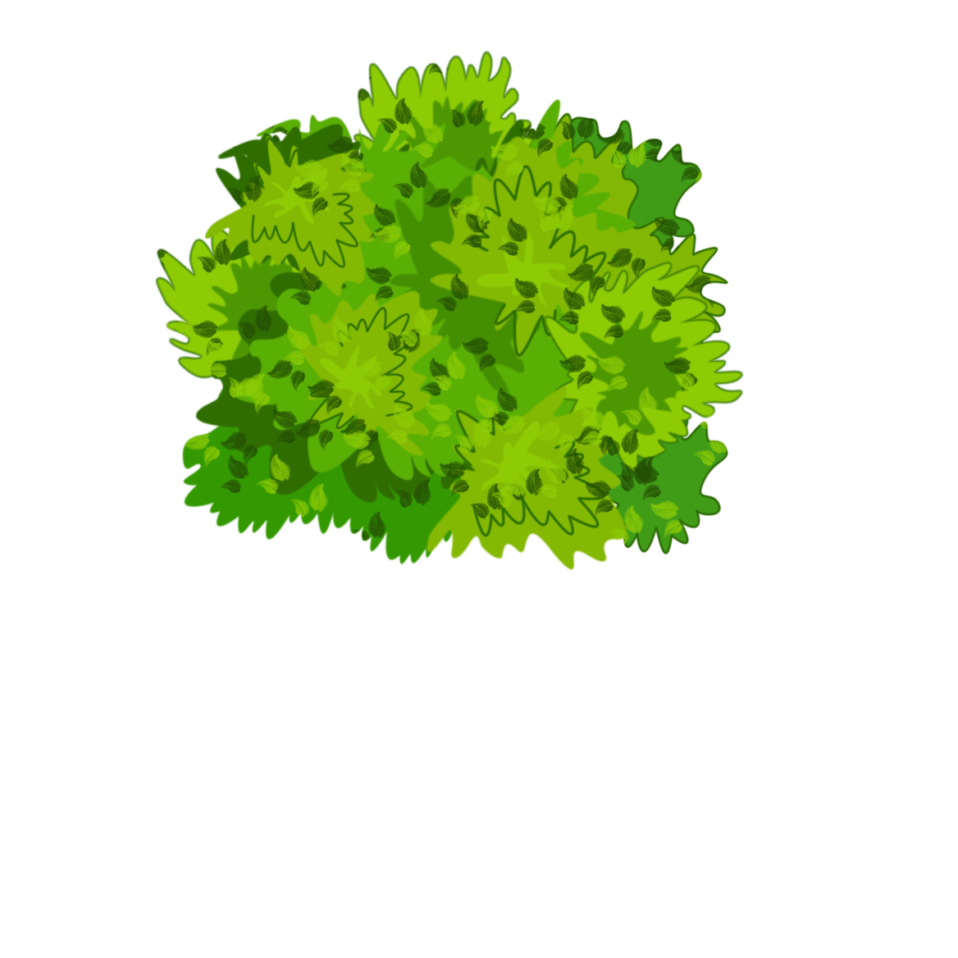

Кущі
Кущ — багаторічна рослина, яка має декілька невеличких стовбурців, що не відмирають на прикінці літа.В нашій місцевості ростуть бузок, калина, ліщина, шипшина тощо.

Slide 4
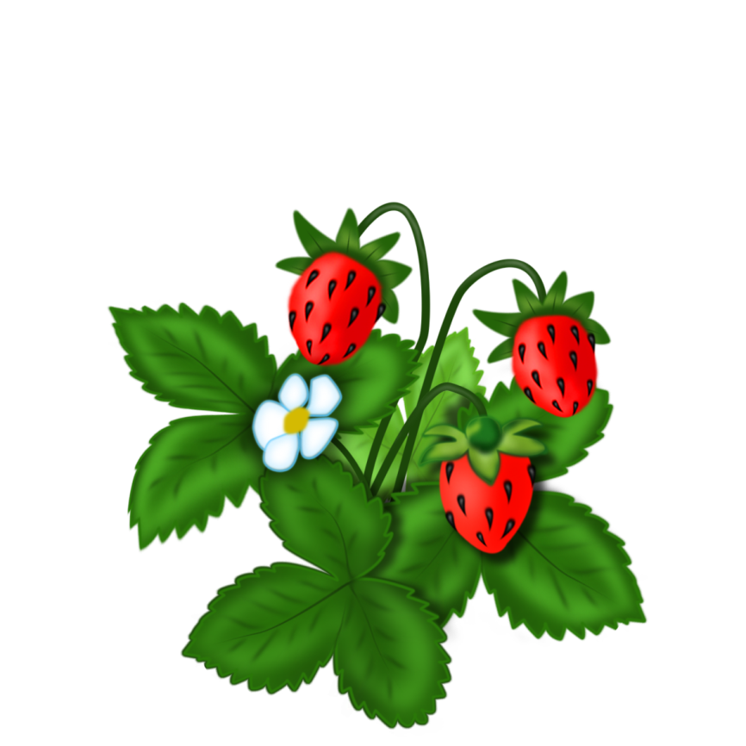
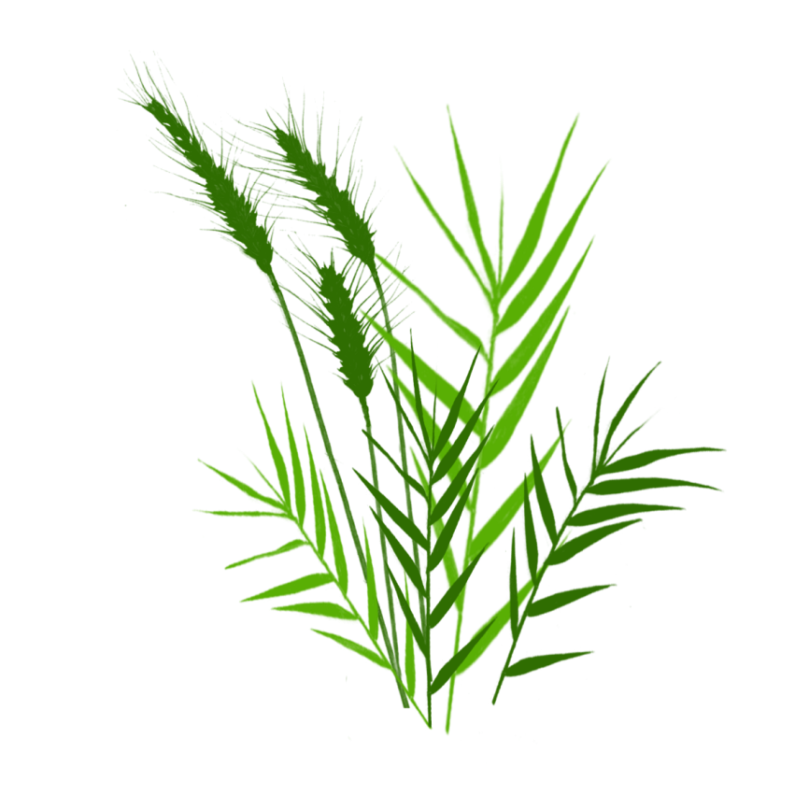
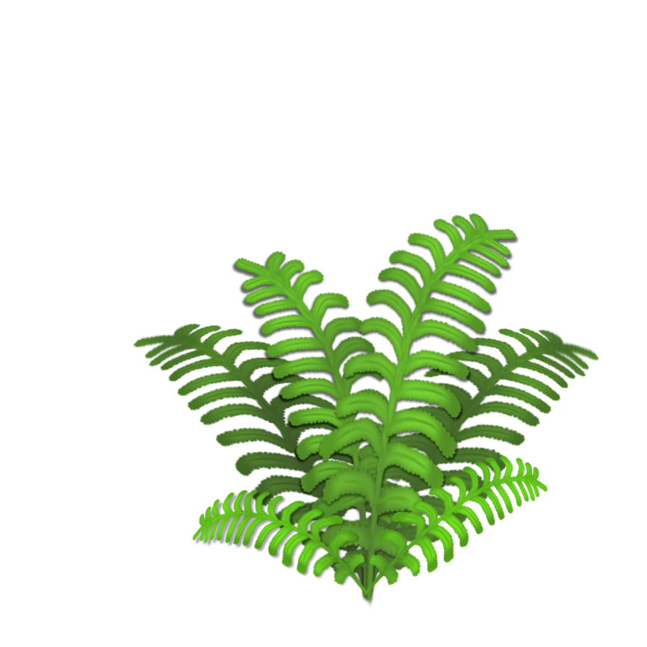


Трав’янисті рослини
Трав'янисті рослини — це рослини, що не утворюють дерев'янистого стебла. У них м’які соковиті стебла. Конюшина, кульбаба, пролісок,
ромашка та багато інших – це трав’янисті рослини , що ростуть у нашій місцевості.

Slide 5
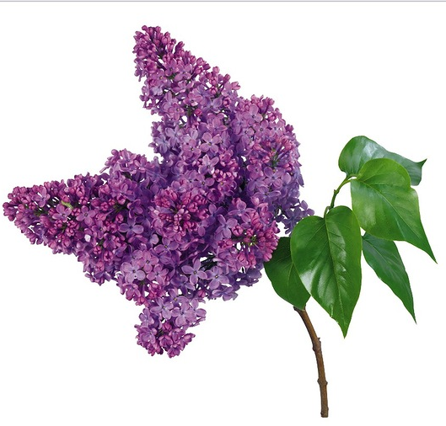

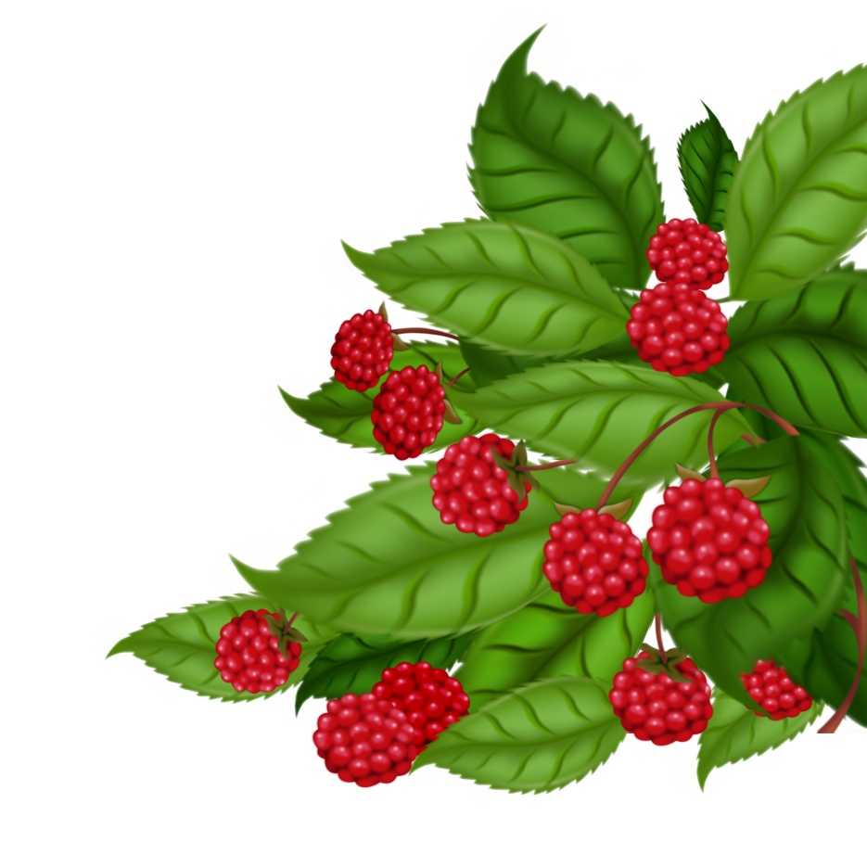
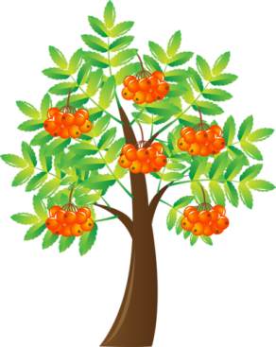
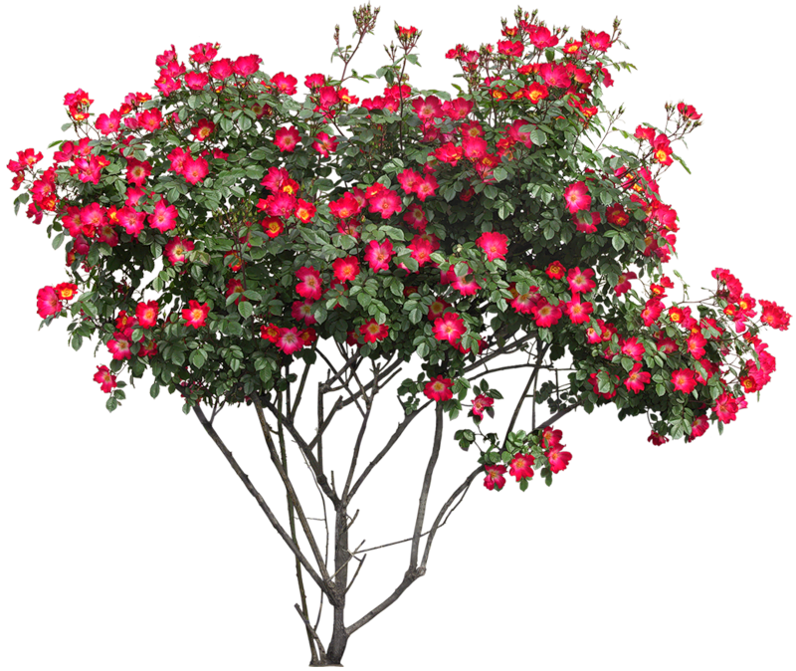
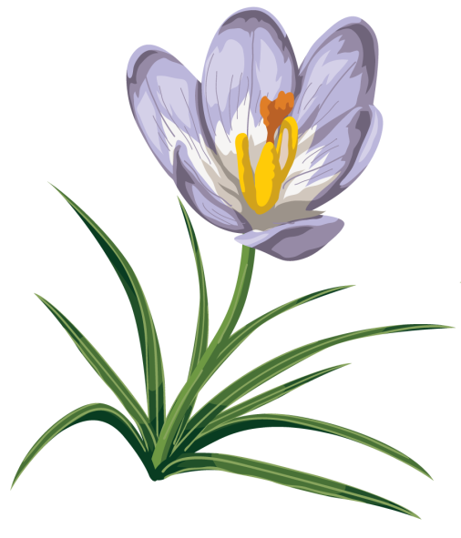
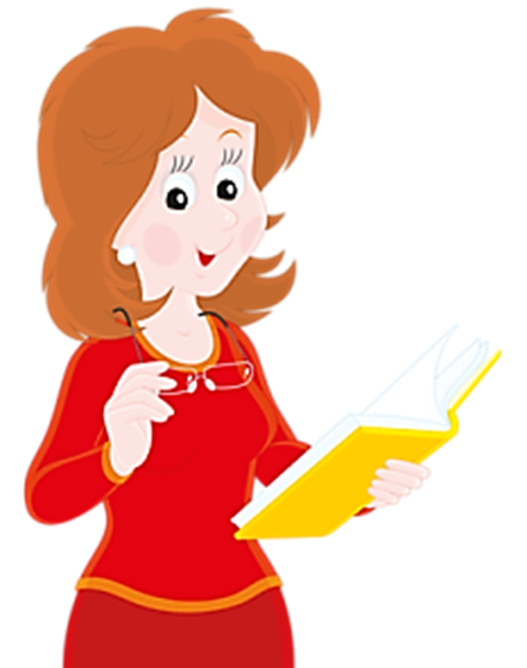
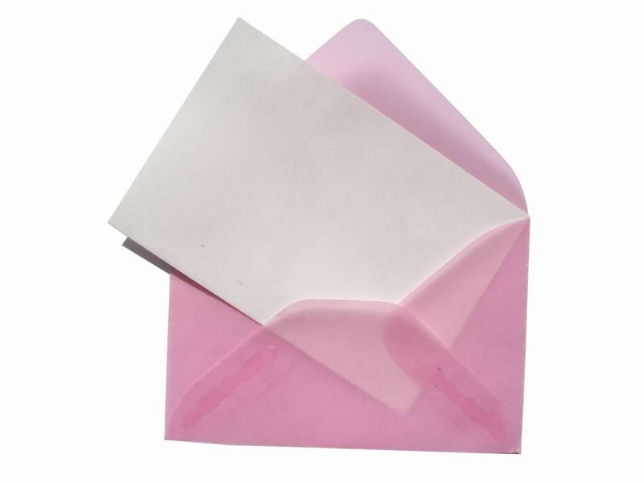
дерева
кущі
трави

